Slide 1
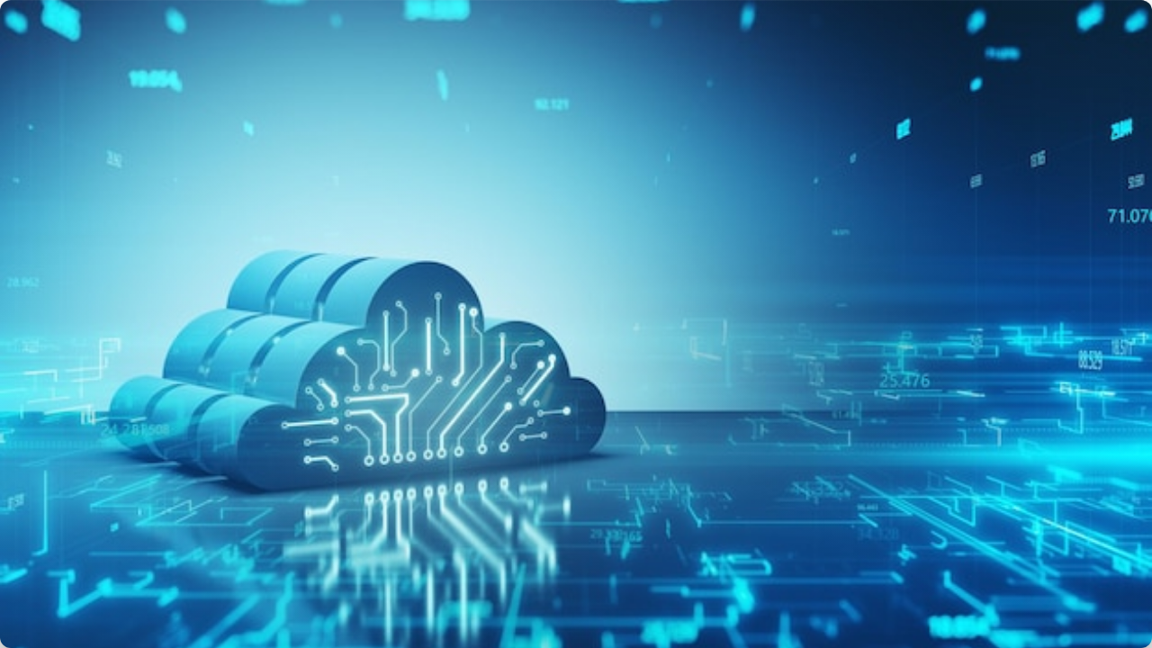

Kuis Komputasi Awan
Evaluasi pemahaman Anda mengenai arsitektur, jenis, layanan, dan aplikasi riil dari teknologi Cloud Computing.

Slide 2

Mulai Kuis Utama
Pertanyaan disusun dari tingkat menengah hingga sulit, berdasarkan definisi, analisis teknis, dan studi kasus industri.

Slide 3
Pertanyaan 1
Konsep inti dari komputasi awan adalah bahwa hal-hal berikut menjadi tidak relevan lagi bagi pengguna akhir, KECUALI...
Ketersediaan jaringan internet
Lokasi fisik layanan
Perangkat keras yang digunakan penyedia
Sistem operasi tempat layanan berjalan

Slide 4
Pertanyaan 2
Pada awal kemunculannya, aplikasi Cloud Computing terpantau mendapatkan popularitas paling dominan di bidang apa?
Perencanaan Sumber Daya Perusahaan (ERP)
Sistem Informasi Keuangan Internasional
Layanan Pelanggan (CRM)
Penyimpanan Video Streaming

Slide 5
Pertanyaan 3
Menurut standar dari NIST (National Institute of Standards and Technologies), berikut ini yang BUKAN merupakan karakteristik dari Komputasi Awan adalah...
Akses jaringan yang luas (Broad network access)
Isolasi sumber daya komputasi lokal penuh
Layanan mandiri sesuai permintaan (On-demand)
Elastisitas cepat (Rapid elasticity)

Slide 6
Pertanyaan 4
Berdasarkan implikasinya, penghindaran atas biaya pengadaan perangkat keras yang mahal dan perekrutan tim besar dipandang sebagai kelebihan komputasi awan dari sudut pandang...
Industri TI (Teknologi Informasi) secara umum
Pengembang aplikasi lokal (Local developers)
Penyedia Layanan (Service Providers)
Pengguna akhir tingkat awam (End-users)

Slide 7
Pertanyaan 5
Arsitektur Komputasi Awan secara teknis didefinisikan sebagai perpaduan dari dua jenis arsitektur, yaitu...
Monolithic & Microservices architecture
Client-server & Peer-to-peer architecture
Distributed & Centralized architecture
Event-driven & Service-oriented architecture

Slide 8
Pertanyaan 6
Manakah komponen antarmuka yang berada di Front-End yang bertugas langsung dalam menyediakan Graphical User Interface (GUI) agar klien dapat berinteraksi dengan cloud?
Client infrastructure
Application
Runtime cloud
Management controller

Slide 9
Pertanyaan 7
Pada arsitektur *Back-End*, terdapat komponen krusial yang bertugas secara spesifik menyediakan lingkungan eksekusi untuk berbagai mesin virtual (virtual machines). Komponen ini disebut...
Infrastructure
Cloud Storage System
Runtime cloud
Service Manager

Slide 10
Pertanyaan 8
Penggunaan dan penerapan (deployment) menggunakan alat open-source modern seperti Eucalyptus dan OpenStack, adalah ciri khas dari jenis jaringan cloud apa?
Private Cloud
Hybrid Cloud
Community Cloud
Public Cloud

Slide 11
Pertanyaan 9
Kombinasi penggunaan Gmail, AWS untuk eksternal, dengan sistem aplikasi tertutup internal milik korporat, mencerminkan pemanfaatan model...
Outsourced Private Cloud
Community Cloud
Hybrid Cloud
On-Premises Cloud

Slide 12
Pertanyaan 10
Layanan cloud IBM SoftLayer khusus berbasis di AS yang ditujukan secara terbatas hanya untuk agensi federal dan lembaga pemerintahan, merupakan contoh dari...
Hybrid Cloud
Public Cloud
Internal Corporate Cloud
Community Cloud

Slide 13
Pertanyaan 11
Berdasarkan layanan komputasi awan, Dropbox, Slack, Salesforce, dan HubSpot merupakan contoh dari...
Platform as a Service (PaaS)
Infrastructure as a Service (IaaS)
Software as a Service (SaaS)
Backend as a Service (BaaS)

Slide 14
Pertanyaan 12
Layanan ini menyediakan platform dasar untuk proses pembuatan perangkat lunak (software creation). Opsi layanan komputasi awan yang paling tepat adalah...
Software as a Service (SaaS)
Platform as a Service (PaaS)
Infrastructure as a Service (IaaS)
Data as a Service (DaaS)

Slide 15
Pertanyaan 13
Jika tim IT membutuhkan alat untuk mengelola data aplikasi skala besar, runtime environments dasar, serta lapisan middleware. Mereka harus menyewa layanan bertipe...
SaaS
PaaS
IaaS
FaaS

Slide 16
Pertanyaan 14
Dalam komparasi penyimpanan data pasif (Archive Storage), layanan milik AWS adalah S3 One Zone/Amazon Glacier. Apa nama padanan untuk penyimpanan berfrekuensi sangat rendah di Google Cloud?
Cloud Filestore
Archival Cloud Storage (Nearline / Coldline)
Google Compute Engine Disk
Persistent Disk HDD

Slide 17
Pertanyaan 15
Untuk melakukan perpindahan "Bulk Data Transfer" berskala Eksabita (Exabyte) melalui kontainer pengiriman fisik yang kuat dan dikendalikan, fitur khusus AWS yang digunakan adalah...
AWS Snowball
AWS Snowmobile
AWS Import/Export Disk
AWS Big Data Transport

Slide 18
Pertanyaan 16
Menurut data riset Synergy Group pada artikel, berapakah tingkat dominasi penguasaan pasar (market share) AWS dibandingkan dengan Google Cloud?
AWS 50% vs Google 15%
AWS 45% vs Google 10%
AWS 33% vs Google 9%
AWS 21% vs Google 20%

Slide 19
Pertanyaan 17
Apa yang membedakan pendekatan Google Cloud dari AWS dalam menangani kebutuhan komputasi Serverless (Serverless Computing)?
AWS menggunakan Lambda, Google menggunakan Container Engine
AWS menggunakan TPU, Google menggunakan SageMaker
AWS menggunakan EC2, Google menggunakan Kubernetes murni
Keduanya menggunakan Docker sepenuhnya tanpa modifikasi

Slide 20
Pertanyaan 18
Etsy, platform e-commerce besar, memilah sejumlah besar data harian melalui komputasi awan. Solusi spesifik apa yang mereka manfaatkan untuk merekomendasikan produk (Taste Test) pelanggan?
Edge Network Cache Analytics
Predictive Analytics dengan Big Data
On-premises Data Warehousing
Serverless Web Crawling

Slide 21
Pertanyaan 19
Berdasarkan fakta di dunia bisnis, pemrosesan "keajaiban nyata" dari asisten virtual Siri milik Apple secara penuh dilakukan di...
Chip Bionic dalam iPhone pengguna secara luring
Komputasi Awan (The Cloud)
Jaringan seluler tertutup milik Apple
Server fisik yang dibangun di setiap kota besar

Slide 22
Pertanyaan 20
Bagaimana artikel tersebut menggambarkan "Masa Depan Komputasi Awan" bagi perusahaan demi mereduksi biaya dan meningkatkan pertumbuhan bisnis?
Penghapusan penuh server fisik dengan arsitektur FaaS
Pembuatan jaringan publik yang sepenuhnya tak terbatas (Limitless Public)
Kombinasi perangkat lunak awan dan komputasi on-premises (Solusi Hybrid IT)
Transisi total dari SaaS menuju sistem Monolithic

